Slide 1
Воспитатель:МБДОУ ДС №414 Новикова Наталья Сергеевна
Г. Челябинск 2014г.

Slide 2
Игры для детей раннего возраста

Slide 3
Дидактическая игра по развитию художественного творчества «Цвета лета и зимы»

Slide 4
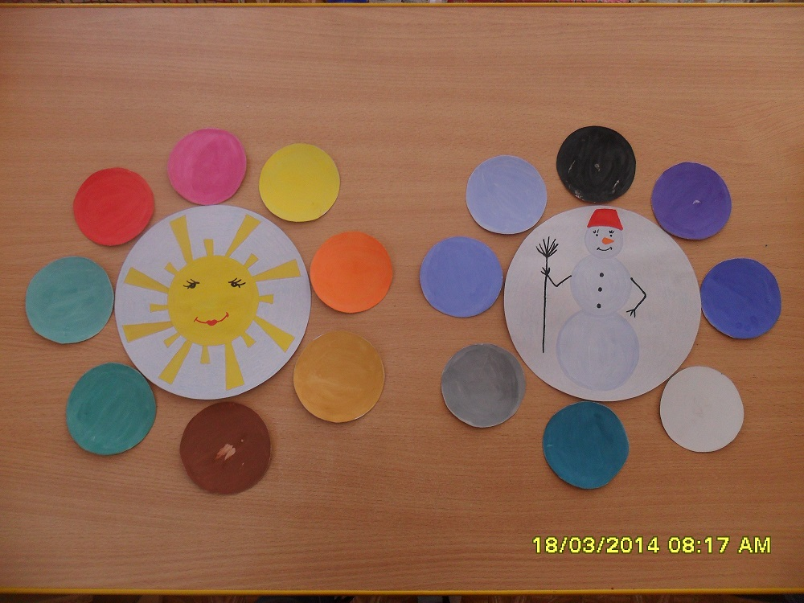

Slide 5
Дидактическая игра по сенсорному развитию «Составь картинку из фигур»

Slide 6
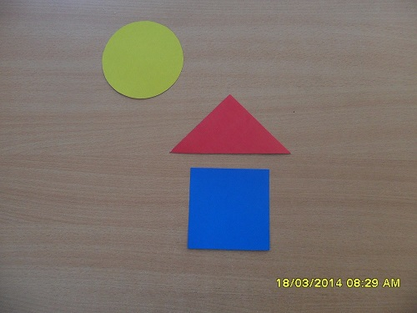
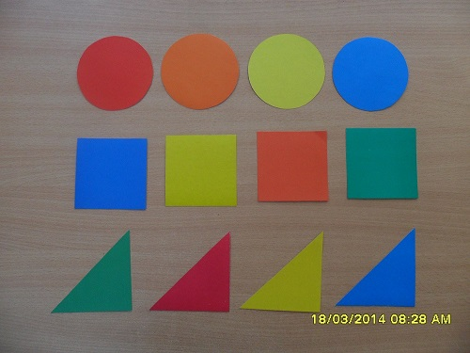

Slide 7
Дидактическая игра на развитие восприятия «Собери картинку»

Slide 8
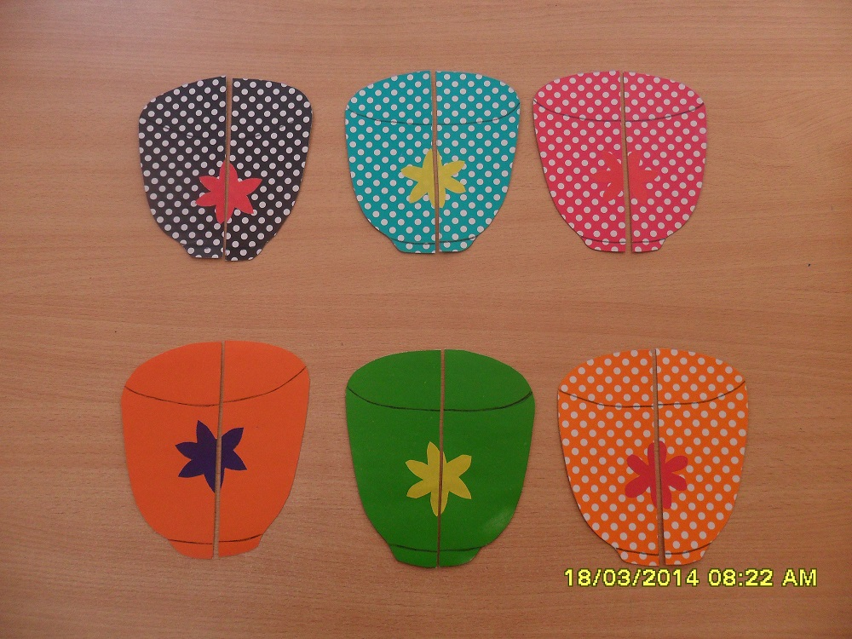

Slide 9
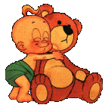
Кукольный театр «Би-ба-бо»

Slide 10
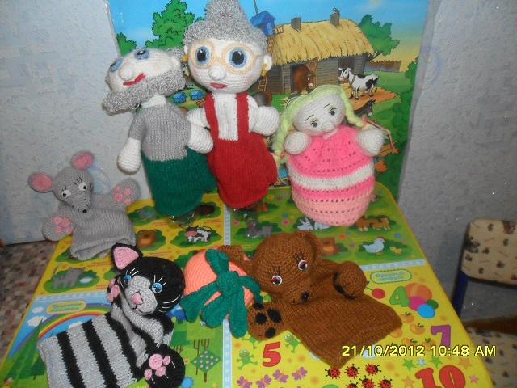

Slide 11
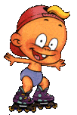
Нестандартное оборудование для физкультурного уголка «Змейка»

Slide 12
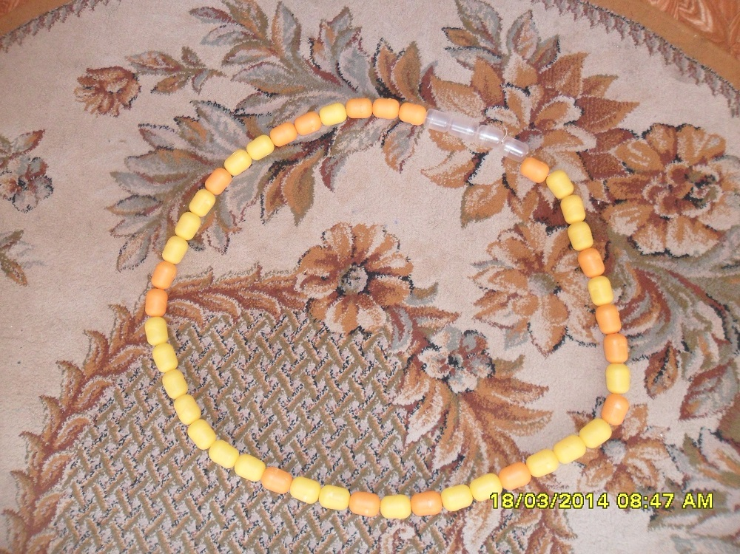
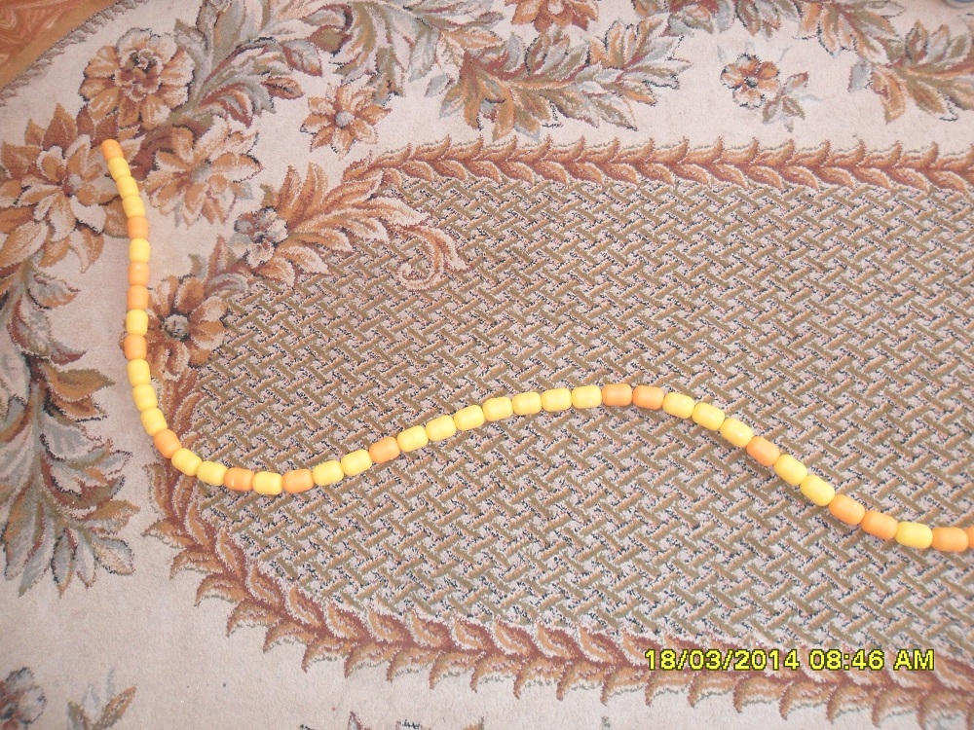
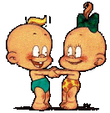

Slide 13
Сюжетно-ролевая игра «Магазин»

Slide 14
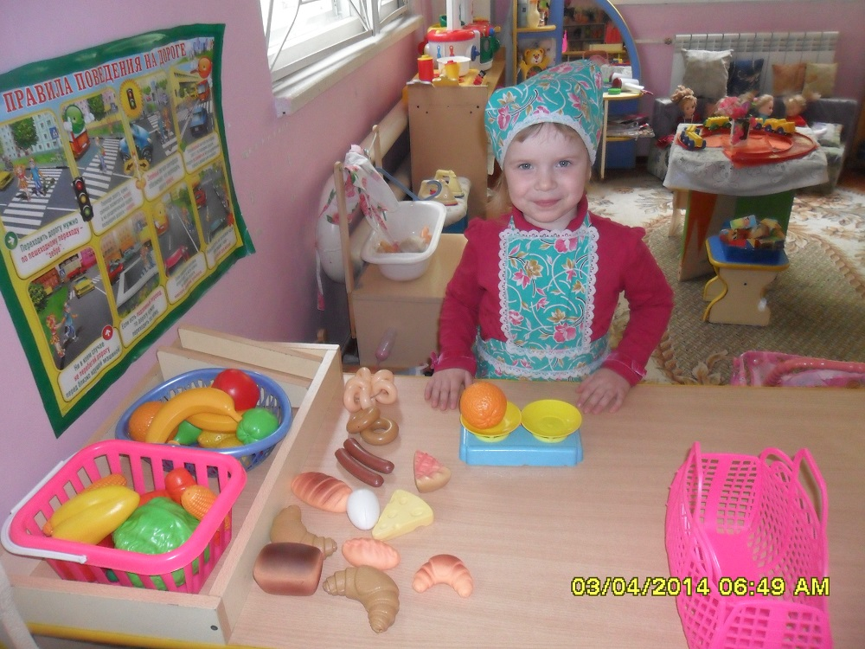
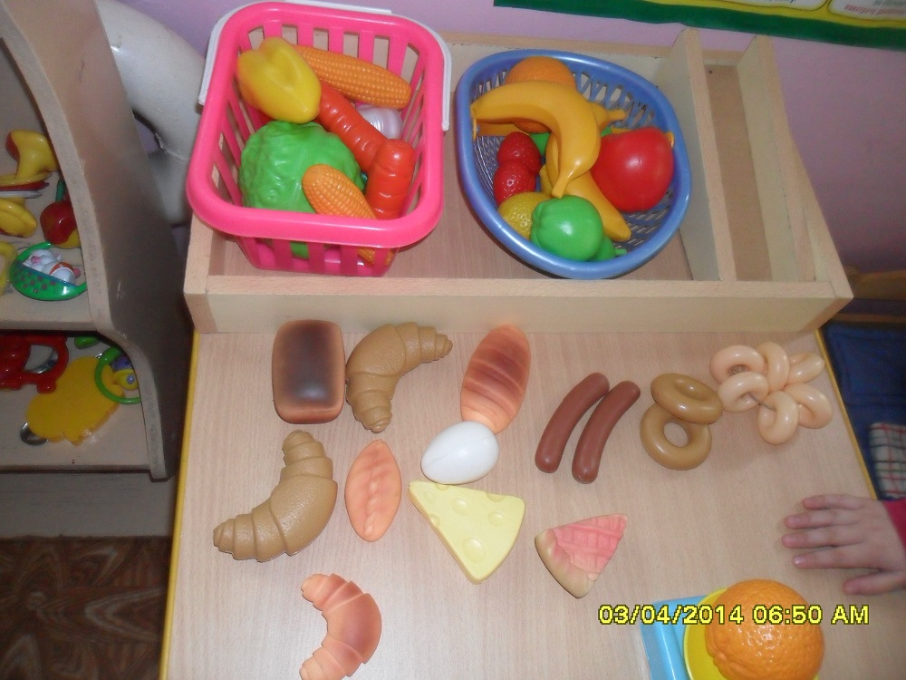

Slide 15
СПАСИБО!

